Slide 1
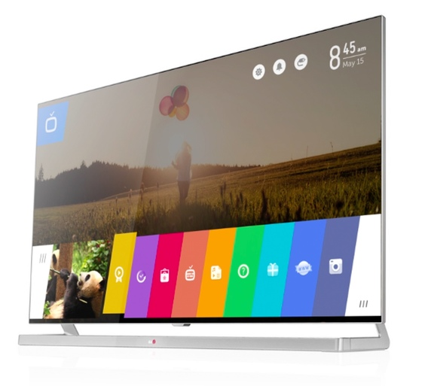

시스템 1강: TV 시스템 연결 이론과 실제
webOS SW개발그룹 > System Optimization Part
Notes:
툴에 대한 기본 원리 및 CPU 에 대한 이해를 높이고 실습을 하도록 한다.
성능에 대한 기초 이해 및 툴에 대한 사용법을 배운다.

Slide 2
1. Introduction
Notes:
성능 이슈가 발생하면 CPU 점유율을 항상 확인
어떤 자원이 이용되던지 CPU 점유율이 증가
우리가 가장 빨리 접근 할 수 밖에 없는 툴 : top

Slide 3

Communication between TV and PC
TV set
PC / Server
Notes:
TV/Settop/IoT 기기던 디바이와 communuication 필요할때가 있다.. 대부분 보드 초기화/값 설정/디버깅 등등 여려가지 필요상황이 발행하고..이건 필수다.
보드를 처음 받는 경우 네트워크가 살아있지 않고, 보드에 새로운 이미지를 업데이트해야 하는 경우
네트워크 드라이버 또는 다른 디바이스 드라이버가 구현이 안된상태에서 기본코드/커너를 구현해야 하는 경우
개발 또는 제품화 되어서 나간 경우 문제점 발생으로 인해 네트워크가 붙지 않고 디버깅이 불가능한 경우

Slide 4
Communication between TV and PC
TV set
How to communicate?
PC / Server
?
Notes:
학생들한테 여기서 질문을 던진다.
이런 경우 어떻게 TV와 연결해서 이런 문제를 해결 또는 진단할지 고민 해본적이 있을까요?
그리고 이런 문제가 TV뿐만 아니라 여타 embedded device 에서는 어떻게 연결을 할까요?
마찬가지라로 다른 device에서도 동일안 문제가 있을 수 있습니다.

Slide 5

Communication between TV and PC
TV set
Route #1
Serial Communication
PC / Server
Notes:
보통 이런 경우 가장 안정적인 serial 통신을 사용한다.
Serial 통신은 네트워크가 다른 통신 대비 가장 오래되었고, 속도는 느리나 안정성을 보장한다.

Slide 6
2. Serial Communication Concepts
Notes:
성능 이슈가 발생하면 CPU 점유율을 항상 확인
어떤 자원이 이용되던지 CPU 점유율이 증가
우리가 가장 빨리 접근 할 수 밖에 없는 툴 : top

Slide 7
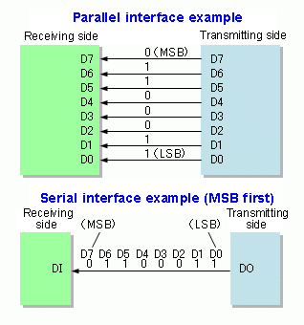
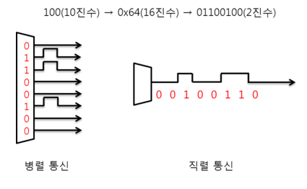
Serial Communication
연속적으로 통신 채널이나 컴퓨터 버스를 거쳐 한 번에 하나의 bit 단위로 데이터를 전송하는 과정
이 용어는 여러 개의 병렬 채널을 갖춘 링크를 통해, 동시에 여러 개의 bit를 보내는 병렬 통신과 대조되는 개념
적은 신호선으로 연결이 가능하기 때문에 중계 장치의 비용이 억제되는 등의 장점이 있음.

Slide 8
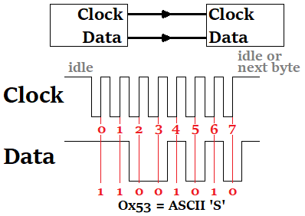
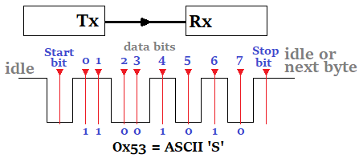
Serial Communication
직렬 통신에서 데이터가 지속적으로 전송되면, 각 bit를 구별할 방법이 필요함.
디지털 회로의 입장에서 수신된 데이터의 bit가 시간적으로 어디서부터 시작이고 끝인지를 알 필요가 있음.
데이터 bit를 전달하는 과정에서 데이터의 시간적 위치를 알리기 위해 동기 신호를 보내는 경우와, 동기 신호 없이 신호 자체에서 데이터 bit를 복원하는 방식으로 나눌 수 있음.
동기 방식 : 데이터 신호와는 별도로 동기신호를 함께 보냄.
비동기 방식 : 데이터 신호만을 보내고 특정 방식에 따라 데이터 bit를 찾아냄.

Slide 9


Serial Communication
TV set
PC / Server
UART
RS-232 cable
Notes:
Tv도 결국 리눅스 컴퓨터다, 그리고 연결장치를 갖고 있는데, RS232케이블을 통해서 연결할수 있다.
여러분이 지금 보고 있는 케이블이 RS232 케이블입니다.

Slide 10
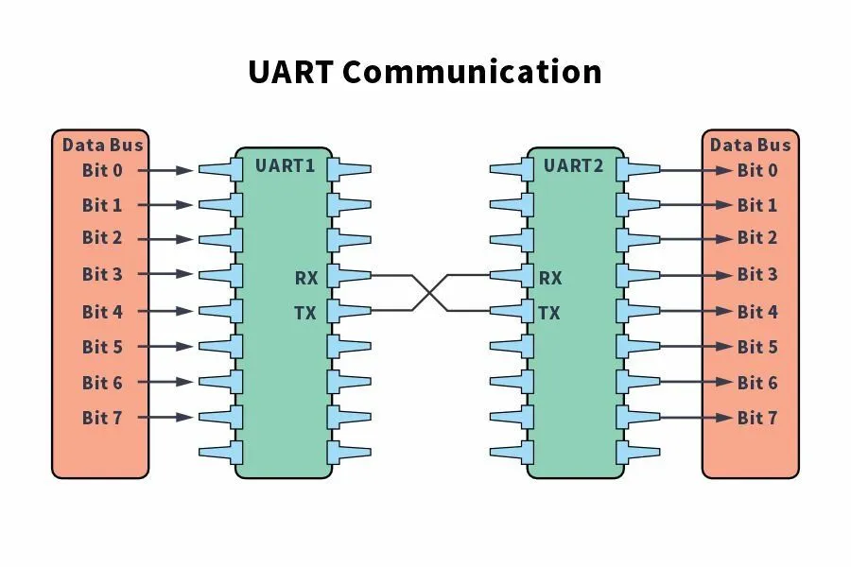
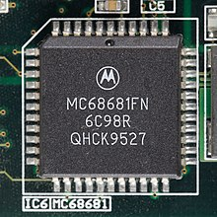
UART (Universal Asynchronous Receiver / Transmitter)
범용 비동기화 송수신기는 병렬 데이터의 형태를 직렬 방식으로 전환하여 데이터를 전송하는 컴퓨터 하드웨어의 일종임.
UART는 일반적으로 RS-232, RS-422, RS-485와 같은 통신 표준과 함께 사용함.
통신 데이터는 메모리 또는 레지스터에 들어 있어, 이것을 차례대로 읽어 직렬화 하여 통신함.
최대 8 bit가 기본 단위임.

Slide 11
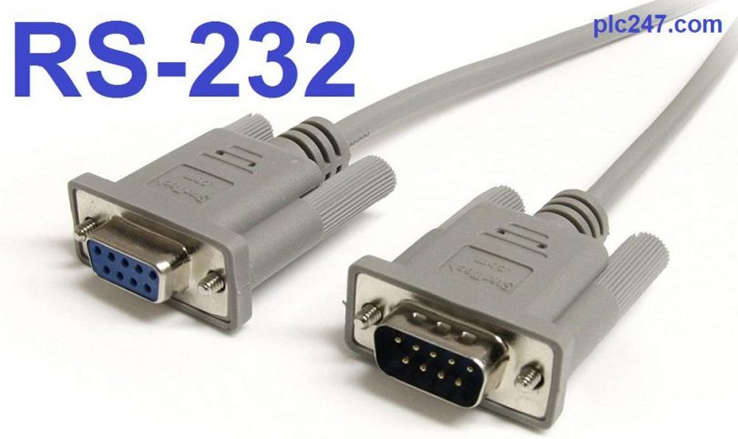
RS-232
RS232C

Slide 12
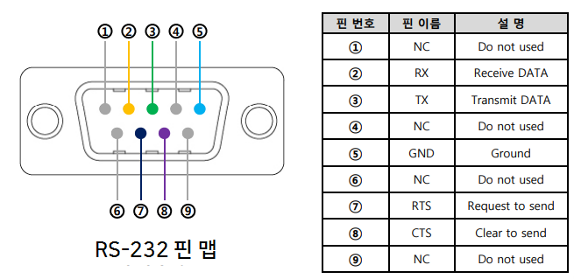
RS-232 (Recommended Standard 232)
RS-232는 1960년에 도입된 표준의 하나로, PC와 음향 커플러, 모뎀 등을 접속하는 직렬 방식의 인터페이스 중 하나임.
인터페이스는 포트라고도 하여 일반적으로 직렬 포트라고 불리기도 함.
주변기기의 접속 용도에는 USB, IEEE1394 등과 통신 용도로는 이더넷(ethernet) 등에 그 역할이 대체되고 있음.
노이즈에 큰 영향을 받지 않고 먼 곳까지 신호를 전달하고, 단순하게 사용할 수 있다는 점에서 유용함.
일반적으로 한 케이블에 10m 정도까지는 정상적으로 데이터를 통신할 수 있게 되어 있음.

Slide 13
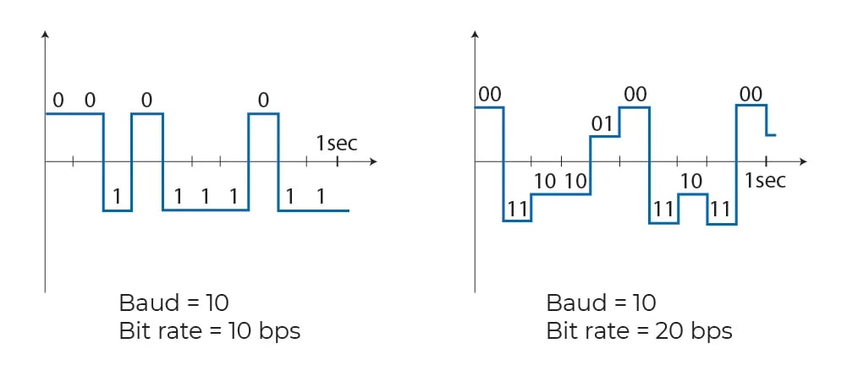
Baud Rate
Baud(Bd) : 전기통신 및 전자공학에서 초당 펄스 수 또는 초당 심볼 수를 뜻함.
Baud Rate : 디지털 데이터 통신 영역에서 전송 속도를 나타내는 개념.
통신 시스템의 효율성과 기능을 평가하는 데 사용됨.
초당 전압 변화 또는 펄스와 같은 신호 변경 횟수로 정량화함.
즉, 신호가 1초에 상태를 몇 번이나 변경하는지로 측정함.
vs Bit Rate
Baud Rate(전송 속도)는 초당 신호 변경 수를 계산하는 반면, Bit Rate(bit 전송률) 또는 초당 bit 수(bps)는 초당 전송되는 bit 수를 측정함.
대부분 디지털 시스템에서 1baudrate은 1bps와 같지만, 특정 시스템에서는 하나의 신호 변경이 1bit 이상을 의미하여 baudrate보다 bps가 높아질 수 있음.
Notes:
Baud rate는 시간단위당 pulse 의 변화 횟수
Bps는 초당 전송속도, 우리가 흔힝 알고 있는 인터넷 속도라고 표현할수 있다.
실습
- instart 메늍에서 baud rate 설정 바꾸어서 통신이 안되는걸 나중에 실습에서 해봅시다.

Slide 14
3. Remote Communication Concepts
Notes:
성능 이슈가 발생하면 CPU 점유율을 항상 확인
어떤 자원이 이용되던지 CPU 점유율이 증가
우리가 가장 빨리 접근 할 수 밖에 없는 툴 : top

Slide 15
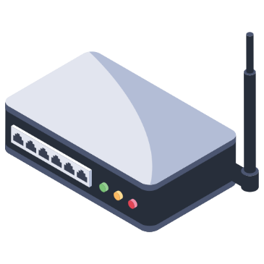

Remote Communication
Router
TV set
Route #2
Remote Communication
PC / Server

Slide 16
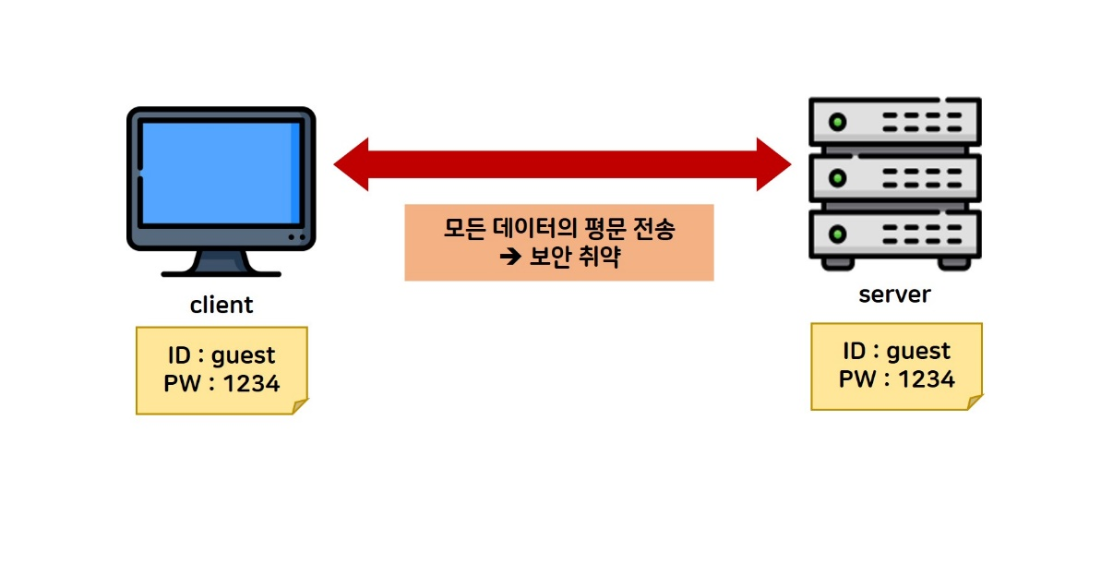
Telnet
Telnet은 인터넷이나 로컬 영역 네트워크 연결에 쓰이는 네트워크 프로토콜 중 하나임.
RFC15를 시작으로 1969년에 개발되었으며 최초의 인터넷 표준들 가운데 하나로서 IETF STD 8로 표준화됨.
TCP/IP 스택을 갖춘 대부분의 네트워크 장비와 운영 체제들은 원격 구성을 위해 몇 가지 종류의 Telnet 서비스 서버를 지원함.
보안 문제 때문에 사용률이 감소하여 원격 제어를 위해 SSH로 대체됨.

Slide 17
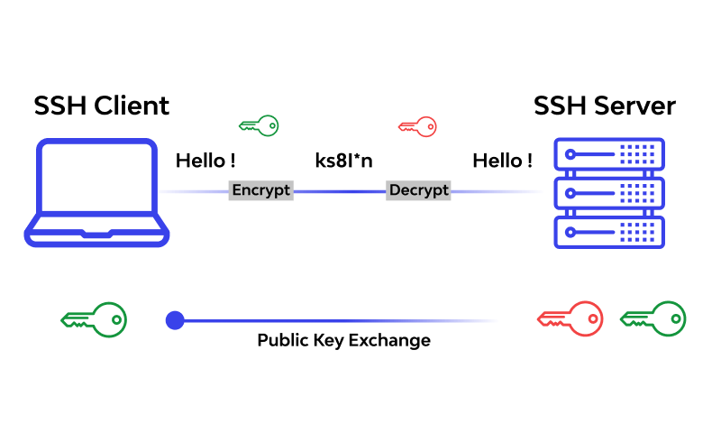
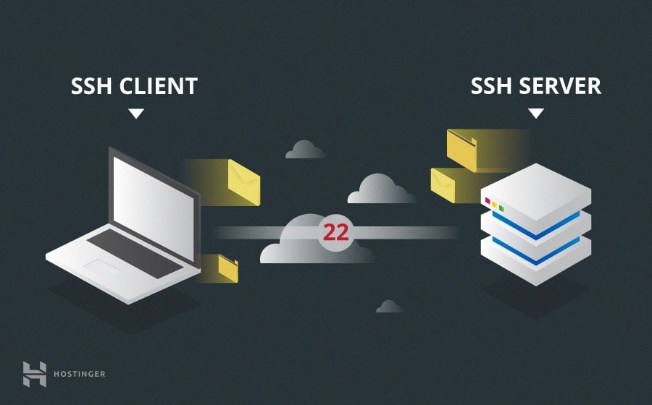
SSH (Secure SHell)
시큐어 셸(SSH)은 네트워크 상의 다른 컴퓨터에 로그인하거나 원격 시스템에서 명령을 실행하고 다른 시스템으로 파일을 복사할 수 있도록 해 주는 응용 프로그램 또는 그 프로토콜을 가리킴.
기존의 rsh, rlogin, Telnet 등을 대체하기 위해 설계되었으며, 강력한 인증 방법 및 안전하지 못한 네트워크에서 안전하게 통신을 할 수 있는 기능을 제공함.
SSH는 암호화 기법을 사용하기 때문에, 통신이 노출된다고 하더라도 이해할 수 없는 암호화된 문자로 보임.
기본적으로는 22번 포트를 사용함.

Slide 18
SSH (Secure SHell)
Router
TV set
SSH Protocol
PC / Server

Slide 19
4. Hands-on Practice
Notes:
성능 이슈가 발생하면 CPU 점유율을 항상 확인
어떤 자원이 이용되던지 CPU 점유율이 증가
우리가 가장 빨리 접근 할 수 밖에 없는 툴 : top

Slide 20
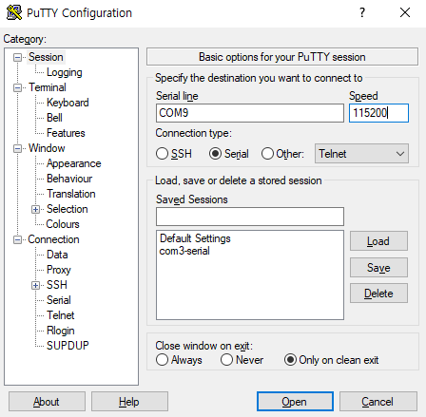
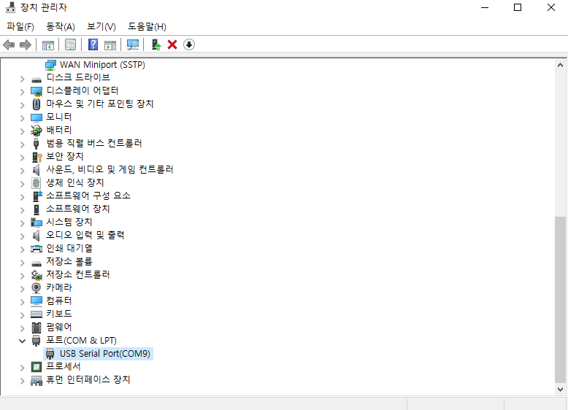
(1) Local PC를 통한 Serial 연결
Serial 연결
짧은 줄 USB2Serial → TV 연결
긴 줄 USB2Serial → PC 연결
Putty 실행
Connection type을 Serial로 설정 후, Speed에 115200 입력
Serial line은 장치 관리자에 들어가서 포트에 잡힌 USB Serial Port 괄호 안에 있는 COM[#]과 일치하는 문자열을 입력
Open 버튼 클릭

Slide 21
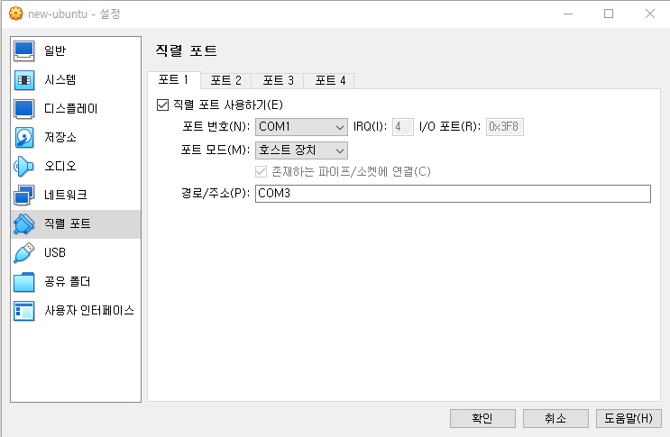
(2) Virtual Box VM을 통한 Serial 연결
Serial 연결
짧은 줄 USB2Serial → TV 연결
긴 줄 USB2Serial → PC 연결
Virtualbox Serial 설정
“포트 번호“ -> “COM1”으로 설정
“포트 모드“ -> “호스트 장치”로 설정
“경로/주소” -> host PC에서 잡힌 USB Serial Port의 COM[#]과 일치하는 문자열을 입력

Slide 22
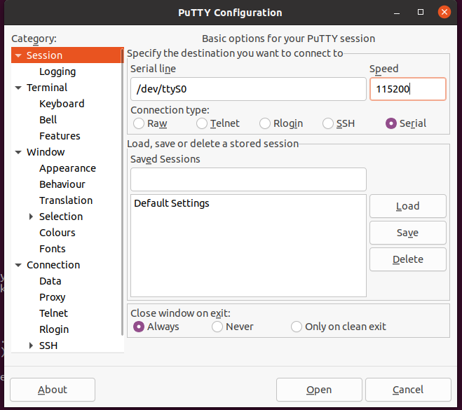
(2) Virtual Box VM을 통한 Serial 연결
Serial 연결
Terminal(putty) 연결
putty 다운: $ sudo apt-get install putty
putty 실행: $ sudo putty
Connection Type을 Serial로 설정 후, Speed에 115200 입력
Open 버튼 클릭

Slide 23
(3) SSH 연결
SSH 연결
PC를 공유기에 연결
TV set에서 network 연결 (PC와 연결된 공유기에 연결해서 같은 망을 사용함)
필요한 파일 준비
$ wget https://github.com/yh-raphael/Connected-Platform/raw/main/run_overlayfs.sh
$ wget https://github.com/yh-raphael/Connected-Platform/raw/main/run_dropbear.sh
$ wget https://github.com/yh-raphael/Connected-Platform/raw/main/dropbear.tgz
권한 설정
$ chmod +x run_overlayfs.sh
$ chmod +x run_dropbear.sh

Slide 24
(3) SSH 연결
SSH 연결
Dropbear binary 설치
$ sh run_overlayfs.sh
$ tar -zxvf dropbear.tgz -C /
Host Key 설정, SSH passwd 설정
$ /usr/sbin/dropbearkey -t rsa -f dropbear_rsa_host_key
$ passwd
비밀번호 설정
Dropbear 실행
$ dropbear -B -E -F -r dropbear_rsa_host_key &
PC에서 SSH 연결
$ ssh root@192.168.0.x
비밀번호 입력
(참고) Dropbear binary 설치 이후에 재부팅 시 run_dropbear.sh만 실행시켜주면 됨.
$ chmod +x run_dropbear.sh
$ sh run_dropbear.sh

Slide 25
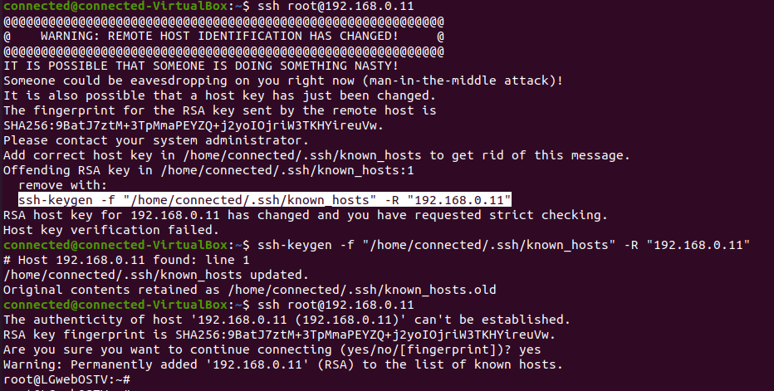
(3) SSH 연결
Troubleshooting
TV 재부팅 이후 Host Identification 정보가 바뀜.
아래와 같은 ssh-keygen command를 입력하여 known_hosts 정보를 updat한 후, 다시 SSH 연결을 시도하면 됨.

Slide 26
Q&A

Slide 27
Thank you

